Slide 1
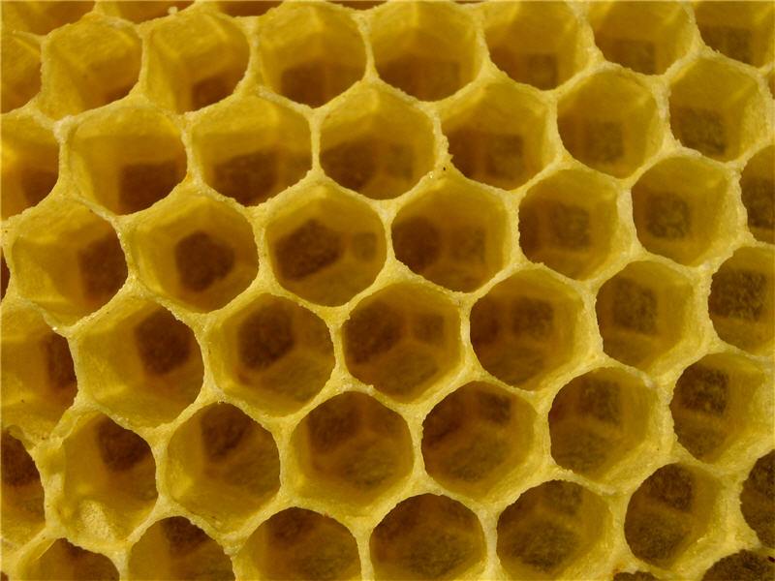
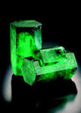
Пчелиные соты
Изумруд

Slide 2
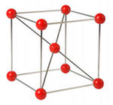
Решётка магния
Решётка железа

Slide 3
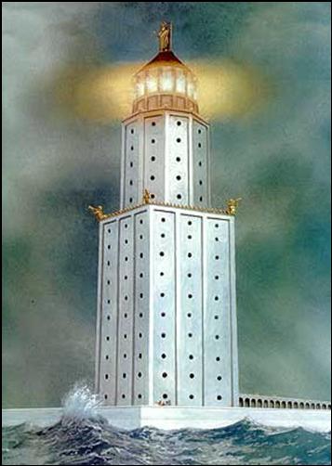
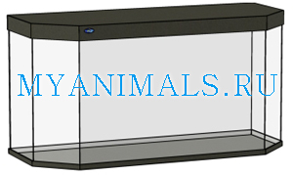
Аквариум
Башня Смоленской крепости

Slide 4
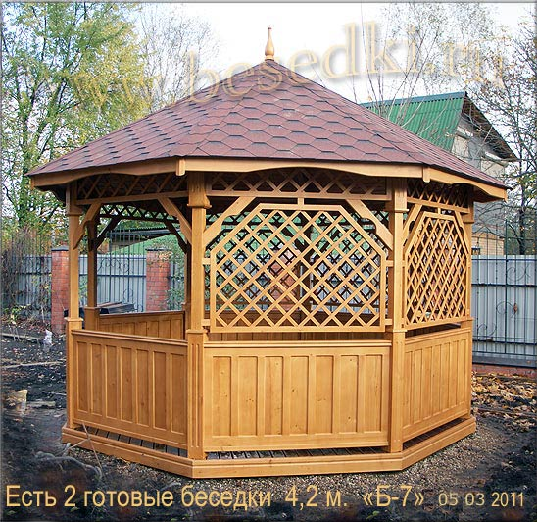
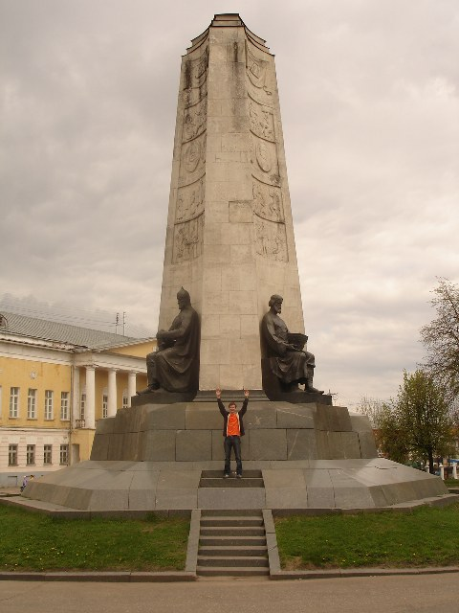
Обелиск
Беседка

Slide 5
Призма

Slide 6
ABCDA1B1C1D1 - призма
α
||
β
D
Верхнее
основание
A
Боковая
грань
Боковая
поверхность
C
B
α
Боковое
ребро
D1
A1
Нижнее
основание
C1
B1
β

Slide 7
Виды призм
D
A
C
B
D1
A1
Наклонная
призма
C1
B1
Боковые грани- параллелограммы

Slide 8
Прямая
призма
Виды призм
A
D
B
C
Боковое
ребро и высота
D1
A1
B1
C1
Боковые грани- прямоугольники

Slide 9
E
D
Виды призм
A
B
C
A
B
C
E1
A1
D1
B1
A1
B1
C1
C1

Slide 10
F
E
Виды призм
D
A
B
C
B
A
C
D
F1
E1
A1
B1
D1
C1
B1
C1
A1
D1

Slide 11
Прямая призма называется правильной, если её основания - правильные многоугольники
D1
C1
A1
B1
C
D
A
B

Slide 12
Площадь боковой поверхности прямой призмы равна произведению периметра основания на высоту призмы
B1
Sбок.п.=
SАВВ1А1+
SBCC1B1+
C1
А1
+SCDD1C1…=
=АВ·ВВ1+ВС·ВВ1+CD·BB1=
D1
E1
=ВВ1·(АВ+ВС+СD+…)=
B
=Pосн.·h
C
А
Sпол.пов.=Sбок.пов.+ 2Sосн.
D
E

Slide 13
Презентацию подготовила
Дудоладова М.П.
Учитель математики.
Использовать на уроке открытия нового знания.

